Slide 1
“Jeigu būčiau išradėjas…”
3-4 kl. mokinių „išradimai“
Socialinė pedagogė, atsakinga už ugdymą karjerai
mokykloje Dovilė Leščinskienė

Slide 2
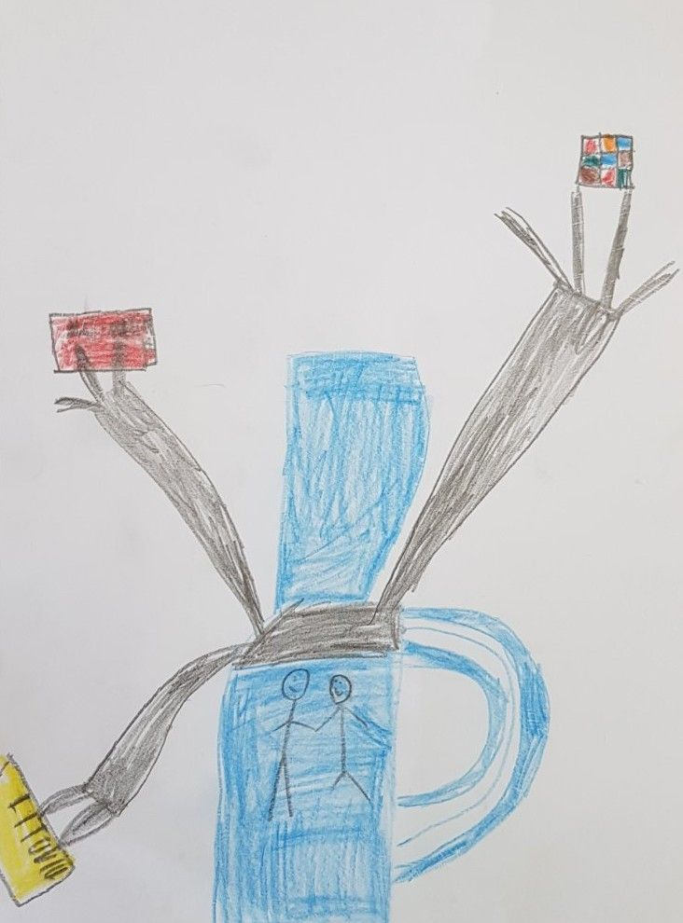
„AUTOKUPRINĖ“
Išradimas skirtas vaikams. Autokuprinė pagal nustatytą pamokų tvarkaraštį namuose pati nuo stalo surenka reikalingas priemones, vadovėlius ir sudeda jas į kuprinę. Vaikai niekada nepamiršta atsinešti priemonių į mokyklą autokuprinės dėka!
Išradimo autorius: Ernestas Vaitekūnas, 3c kl.

Slide 3
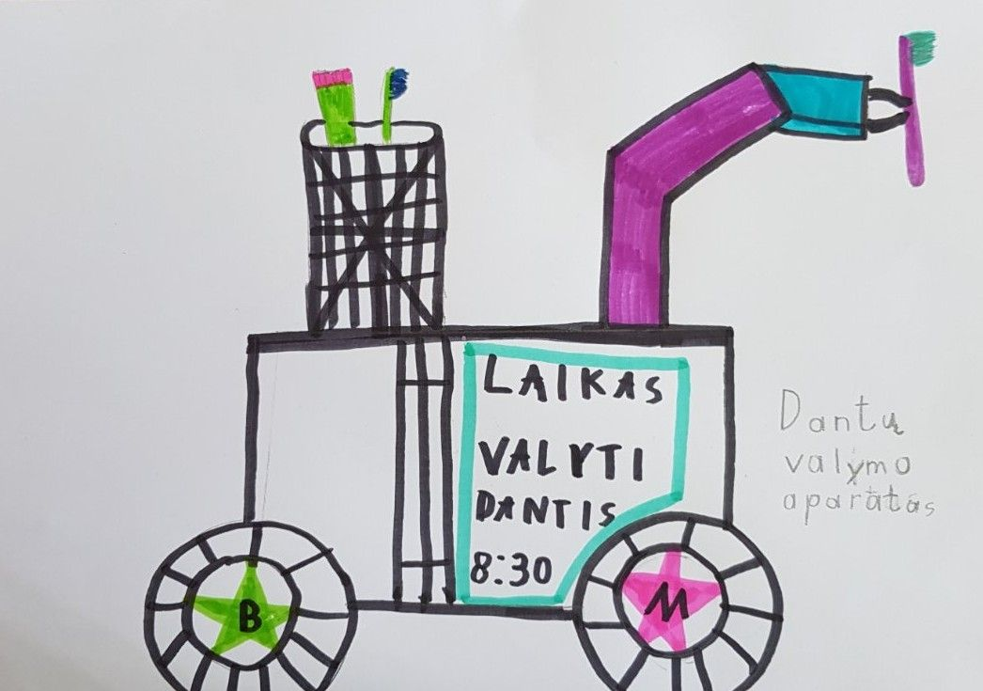
„DANTŲ VALYMO APARATAS“
Išradimas tinka kiekvienam žmogui. Dantų valymo aparatas nustatytu konkrečiu laiku ryte ir vakare atvažiuoja pas žmogų ir išvalo jam dantis. Aparatą naudojantis žmogus tik sėdi, tarsi odontologo kėdėje ir mėgaujasi procesu.
Išradimo autorė: Adelė Stabulionytė, 3c kl.

Slide 4
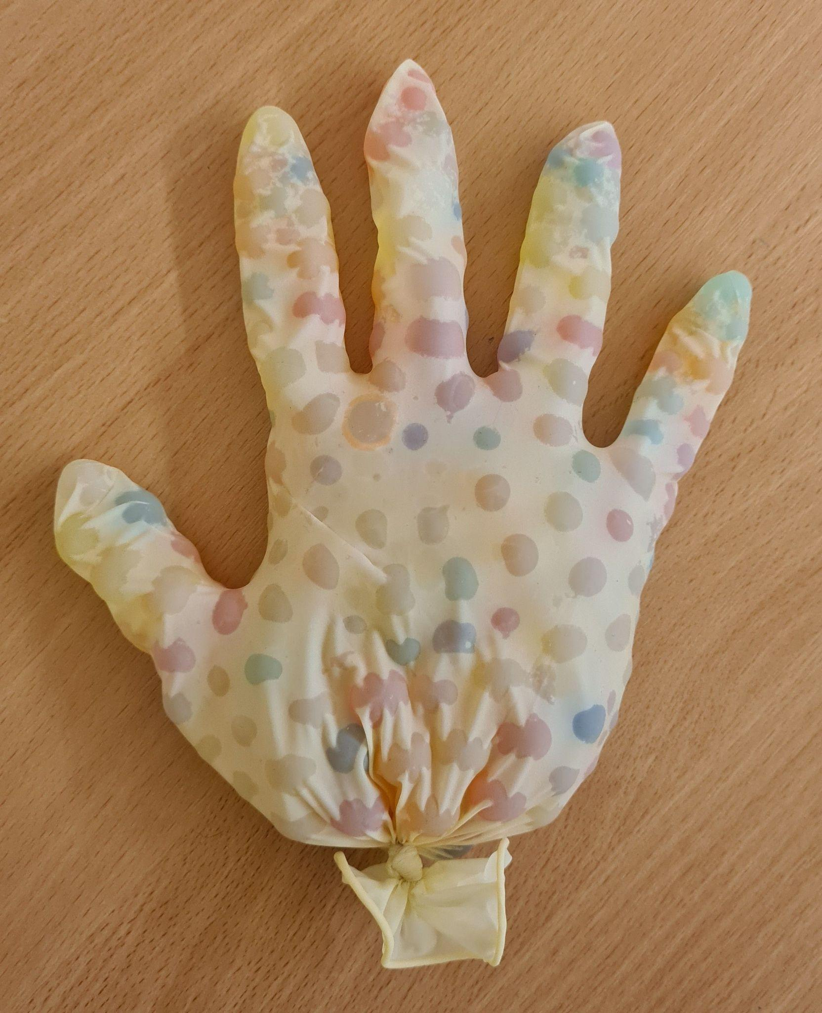
„ANTISTRESINĖ PIRŠTINĖ“
Ši pirštinė sukurta kiekvienam! Antistresinę pirštinę patogu nešiotis su savimi, nes ji nėra didelė. Pirštinė pripildyta mažų kamuoliukų, kuriuos spaudant galima nuraminti kylantį stresą arba tiesiog smagiai pažaisti.
Išradimo autorius: Mykolas Puškorius, 4b kl.

Slide 5
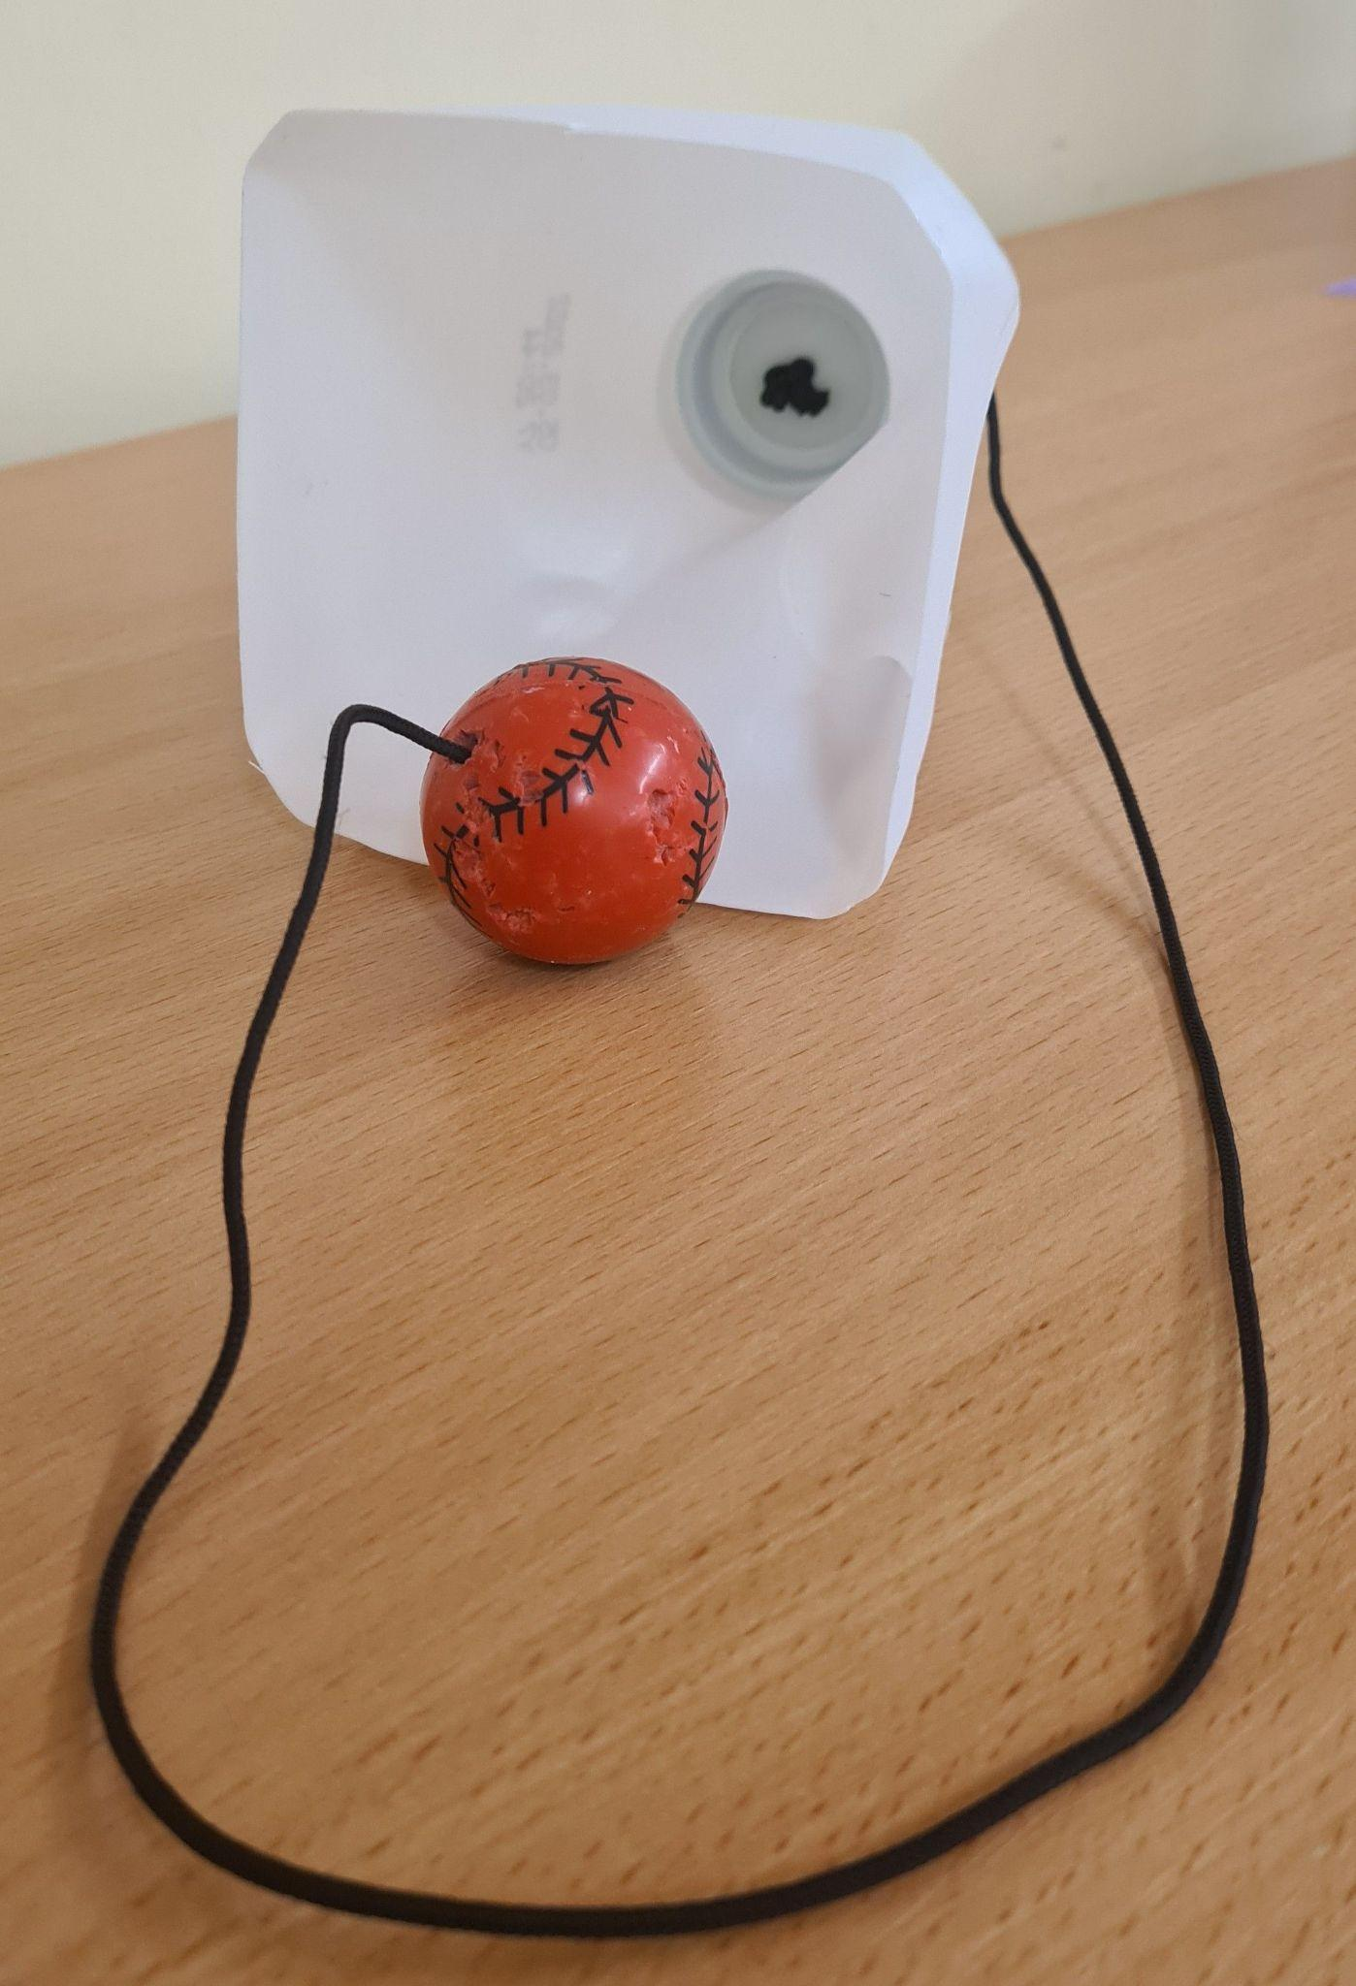
„VIENKAMUOLIS“
Šis išradimas labai patiks vaikams, kurie neturi žaidimų draugo, nes su „Vienkamuoliu“ namuose arba kieme galima žaisti vienam! Jis pagamintas remiantis tvarumo idėjomis, panaudojant pieno butelį, seną batų raištelį ir nebenaudojamą mažą kamuoliuką. Žaidimo taisyklės labai paprastos: viena ranka imame indą ir mėtydami bandome pagauti kamuoliuką, pririštą ant raštelio. Taip pat privalumas tas, kad jūs niekada nepamesite savo kamuoliuko!
Išradimo autorė: Ugnė Veršylaitė, 4b kl.

Slide 6
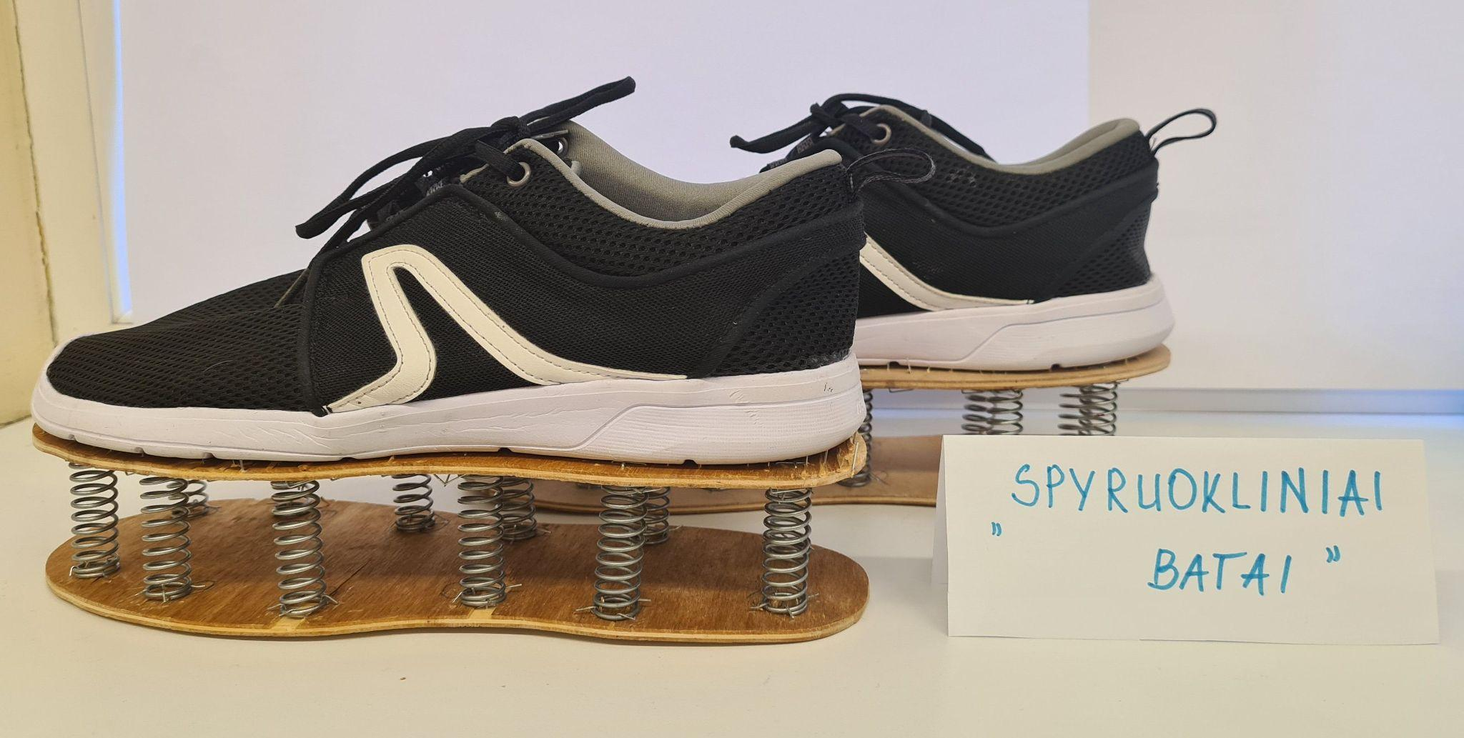
„SPYRUOKLINIAI BATAI“
Šis išradimas skirtas visiems, mėgstantiems šokinėti ar „spyruokliuoti“. Su šiais batais galima ne tik paprastai eiti, bėgti, bet ir spyruokliuoti, kas jūsų kelionę pavers žaismingu nuotykiu!
Blogiausiu atveju, batus galima panaudoti einant per balą, nes pats batas spyruoklių pagalba yra pakeltas nuo žemės paviršiaus per kelis centrimetrus ir jūs nesušlapsite savo kojų!
Išradimo autoriai: Rokas Kindurys ir Mykolas Jusel, 4a kl.

Slide 7
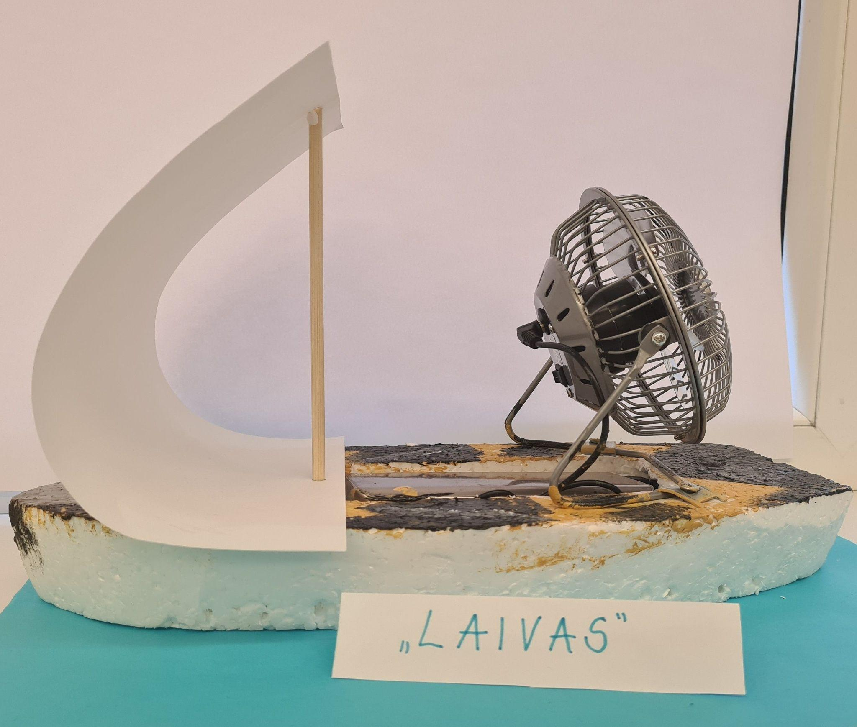
„LAIVAS“
Laivas yra pastatytas iš putplasčio, medinio pagaliuko, popieriaus, o jo judėjimui panaudotas mažas, baterijų energija varomas ventiliatorius. Įjungus ventiliatorių, oras pučia į burę ir laivelis plaukia.
Išradimas yra tikrai veikiantis, autorius jį išbandė savo vonioje.
Išradimo autorius: Tomas Zacharevičius, 4a kl.

